Slide 1
Repetition og mundtlighed

Slide 2
Plan
Prøver tilbage
Dagens figur
Mundtlig figurlæsning
Overblik over eksperimentelle øvelser

Slide 3
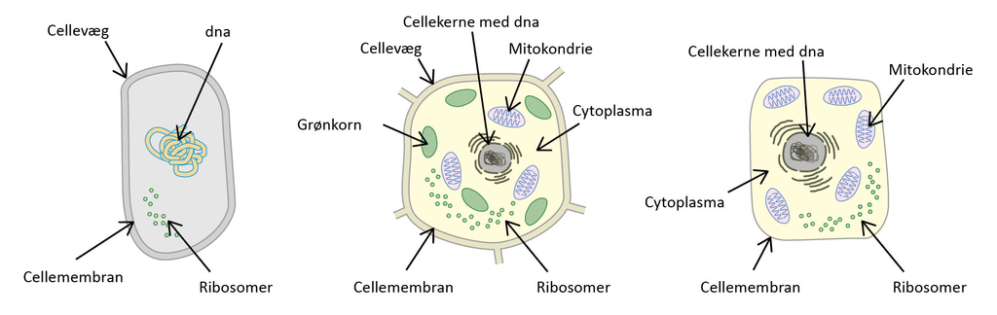
Dagens figur
Afgør i hvert af de tre tilfælde, om der er tale om en bakterie, dyrecelle eller plantecelle. Begrund dit svar.

Slide 4
Mundtlig figurlæsning
Gruppearbejde:
Hvad viser figurerne fra jeres tildelte forløb?
Hvordan kan de kobles til figurerne fra de andre forløb?
Matrixfremlæggelser

Slide 5
Eksperimentelle øvelser
Sørg for at du har noter til alle forsøg, som er angivet i undervisningsbeskrivelsen.
Gå i gennem alle forsøgene. Sørg for at have styr på følgende:
  Formål
  Metode
  Resultater
  Analyse og fortolkning med anvendelse af faglig viden (diskussion)
  Konklusion

